Slide 1
НЕДЕЛЯ ПСИХОЛОГИИ В МБДОУ №30 апрель, 2025 «ПАМЯТЬ О НАСЛЕДИИ РОССИИ»
Подготовила: Рыжова Н.Е.
Педагог-психолог

Slide 2


Slide 3

Высшие эмоции в психологии — это чувства, которые выражают длительные и устойчивые эмоциональные отношения человека к реальным и воображаемым объектам.
Они связаны с личностными, социально значимыми ценностями.
Некоторые виды высших чувств:
Нравственные. Основаны на принятом в обществе понимании добра и зла, долга и чести, справедливости и несправедливости.
Интеллектуальные. Проявления: вдохновение, целеустремлённость, жажда познания, удовлетворение от новых знаний, открытий.
Практические. Проявления: профессия, любимый досуг, интересные занятия.
Эстетические. Проявления: удовлетворение от созерцания, прикосновения, прослушивания, любовь к природе, предпочтения в технике, музыке, произведениях искусства.
Патриотическое воспитание дошкольников - актуальная проблема в условиях современной России. Актуальность заключается в том, что современные дети мало знают о родном городе, стране, особенностях народных традициях, часто равнодушны к близким людям, редко сострадают чужому горю.

Slide 4
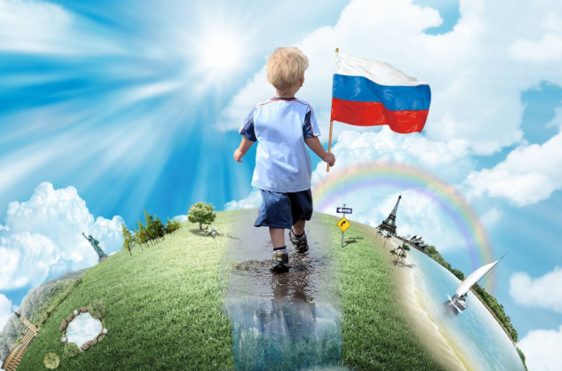
Патриотическое чувство не возникает само по себе. Это результат длительного целенаправленного воспитательного воздействия на человека, начиная с самого дошкольного детства. Здесь немаловажную роль играет влияние семьи и образования.

Slide 5
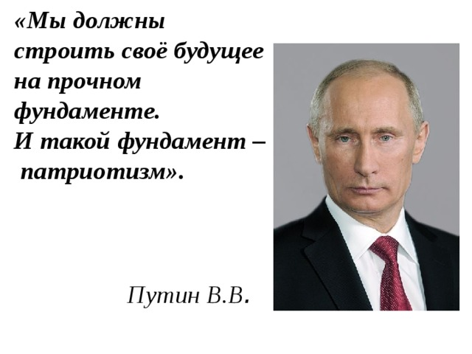

Slide 6
Цель недели психологии:
развитие эмоционально-волевой сферы ребенка в период дошкольного детства с учетом возрастных и индивидуальных особенностей на основе духовно-нравственных ценностей российского народа, исторических и национально-культурных традиций.

Slide 7
День недели | Мероприятие | Ответственный
Понедельник «МЫ – наследники победы!» | · Мероприятие для детей старшей и подготовительной групп «Мы – наследники Победы!» · Мультфильм «Василёк» · Игра «Каким должен быть солдат» | Педагог-психолог Воспитатели Музыкальный руководитель
Вторник «Мы за мир на земле» | · Беседа с детьми старшей и подготовительной к школе групп «О героях Владимирской области во время ВОВ» · Занятие в старшей группе «Герой и подвиг» · Плакат «Мы за мир на земле» | Воспитатели Педагог-психолог
Среда «Моя семейная реликвия» | · Памятки для родителей по патриотическому воспитанию · Акция «Моя семейная реликвия» · Деловая игра «Я – семья – дом - народ» | Педагог-психолог Воспитатели всех групп Родители
Четверг «Детям о войне» | · Занятие в подготовительной группе «Герой и подвиг» · Тренинг «Как рассказать детям о войне» | Педагог-психолог Педагоги ДОУ
Пятница «Мой любимый детский сад» | · Акция «Какое настроение живёт в детском саду?» | Педагог-психолог, Воспитатели, родители, дети

Slide 8
Несмотря на то, что работа по патриотическому воспитанию входит в такие образовательные области как «Социально-коммуникативное» и «Познавательное развитие» решение поставленных задач влечет за собой поиск расширенного содержания и разных форм работы через взаимосвязь разных видов деятельности и интеграцию образовательных областей: «Речевое развитие», «Художественно-эстетическое», «Физическое развитие», все это невозможно без развития эмоционально-волевой сферы ребенка, которая помогает запечатлеть на года, правильно проживаемые эмоции и волевое(осознанное) поведение любви к своей Родине.

Slide 9
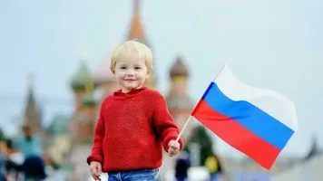
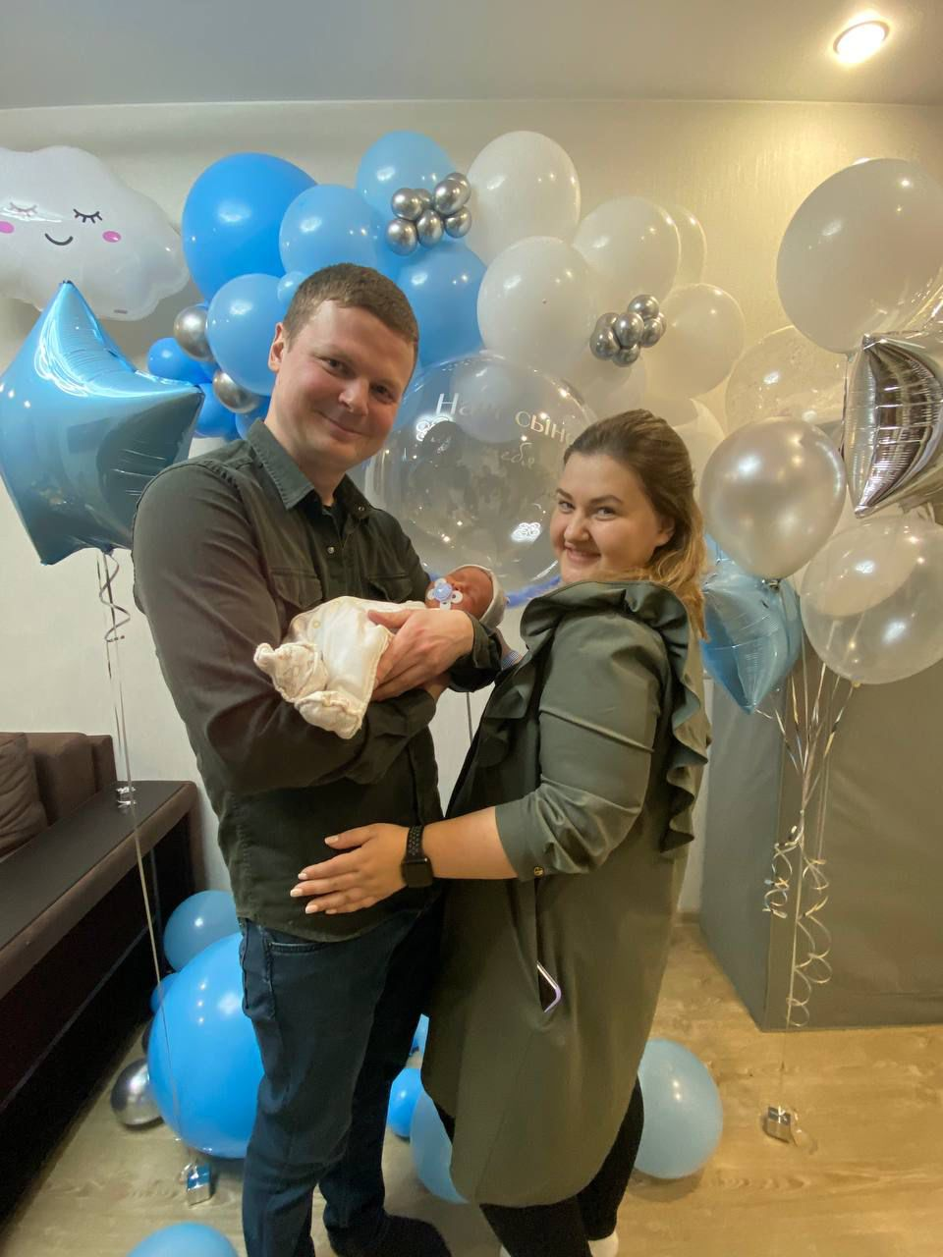
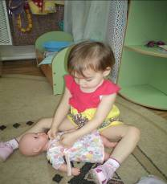
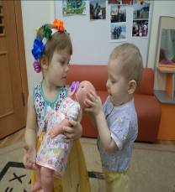
Занятие «Моя семья» 2-3 г.
развивать первоначальные представления о себе и близких людях, эмоционально-положительное отношение к членам семьи и людям ближайшего окружения, о деятельности взрослых;
расширять представления о родном городе (селе), его достопримечательностях, эмоционально откликаться на праздничное убранство дома, ДОО

Slide 10
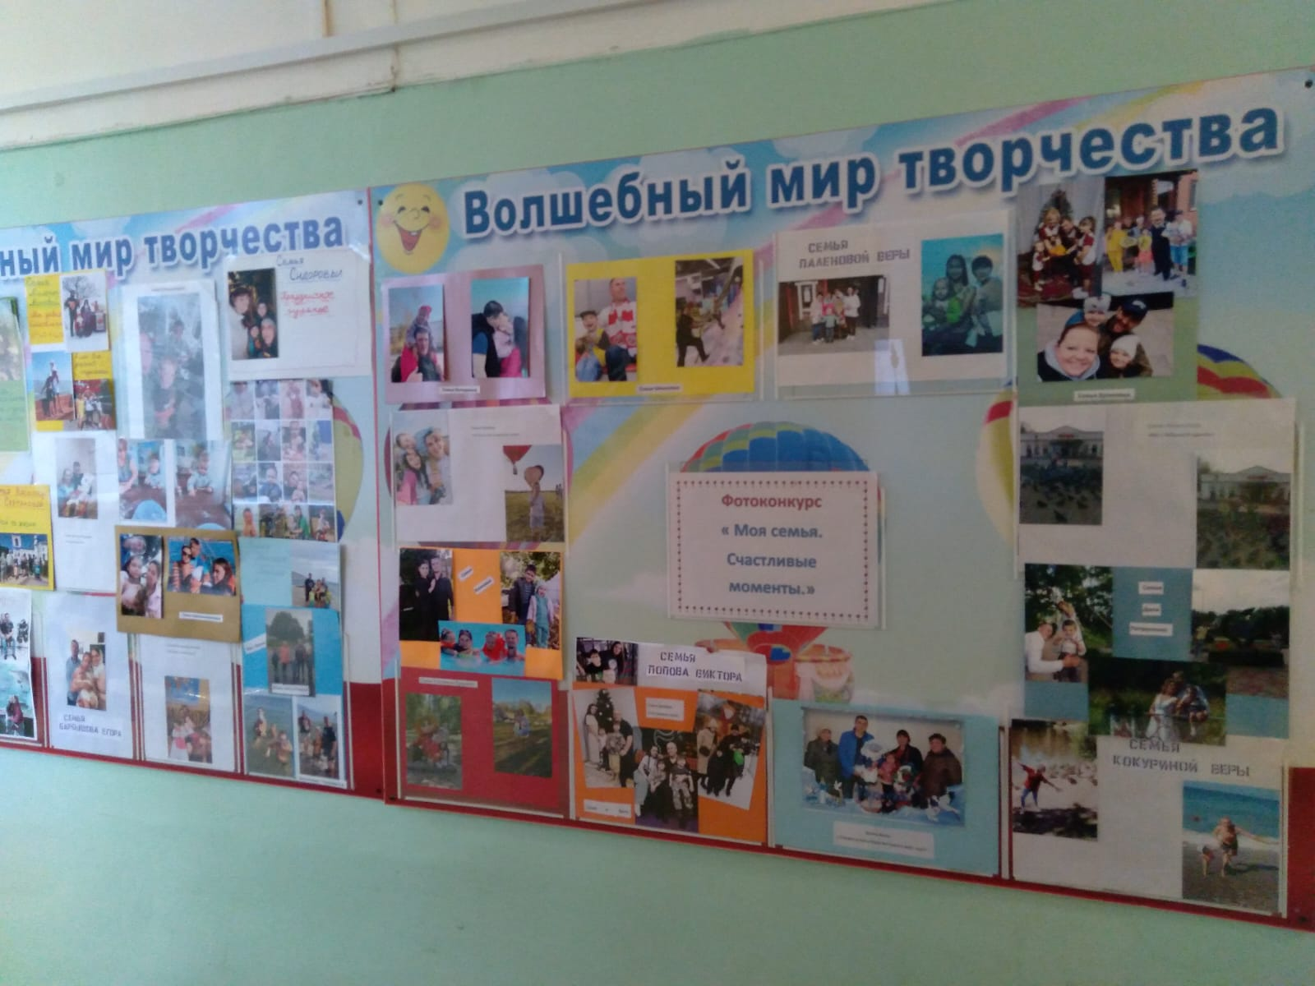

Основа патриотизма – это семья
Семья – это опора в жизни каждого человека. Именно семья играет решающую роль в формировании личности в обществе. Трудно переоценить значение семьи в жизни общества. Чувство Родины у ребенка начинается с любви к самым близким людям – отцу, матери, бабушке и дедушке.

Slide 11
Задачи. 3-4 года.
конкретизировать представления детей об объектах ближайшего окружения: о родном городе, его названии, достопримечательностях и традициях, накапливать эмоциональный опыт участия в праздниках;
обогащать представления детей о малой родине и поддерживать их отражения в различных видах деятельности.
Содержание
Знакомит с родным городом (селом), дает начальные представления о родной стране, о некоторых наиболее важных праздниках и событиях;
Педагог обогащает представления детей о малой родине: регулярно напоминает название населенного пункта, в котором они живут;
знакомит с близлежащим окружением ДОО (зданиями, природными объектами), доступными для рассматривания с территории.
Обсуждает с детьми их любимые места времяпрепровождения в городе (поселке). Демонстрирует эмоциональную отзывчивость на красоту родного края, восхищается природными явлениями.
Поддерживает отражение детьми своих впечатлений о малой родине в различных видах деятельности (рассказывает, изображает, воплощает образы в играх, разворачивает сюжет и т. д.).

Slide 12
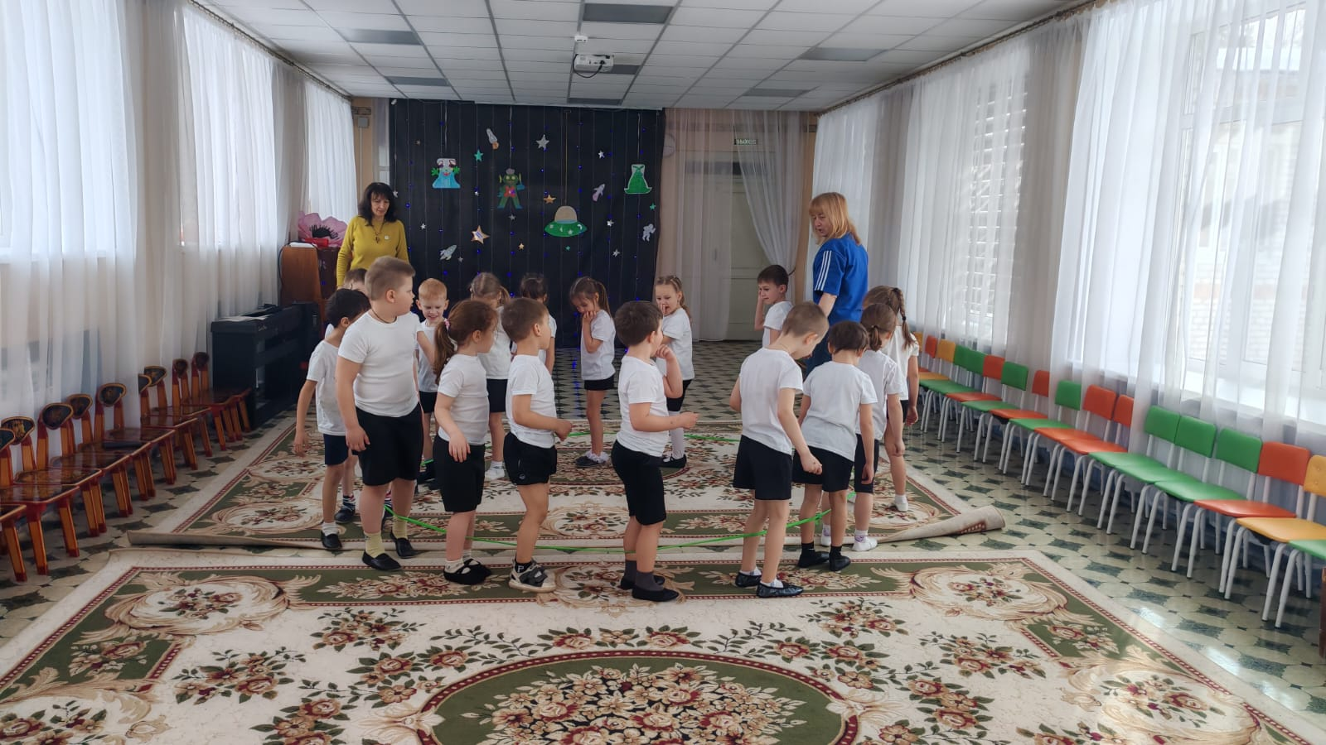
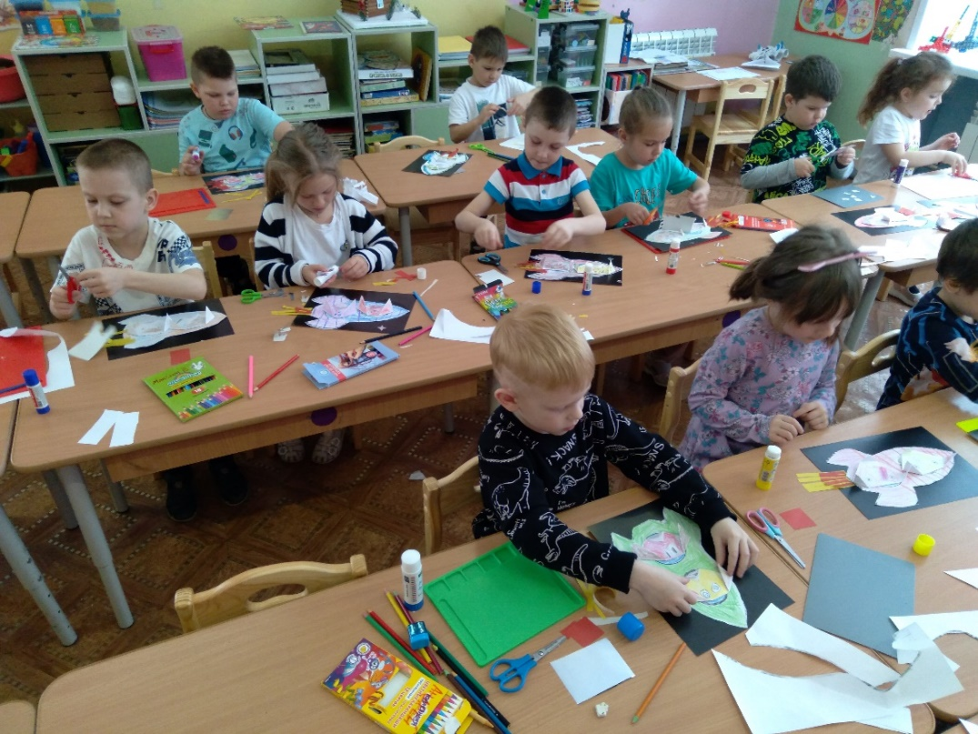
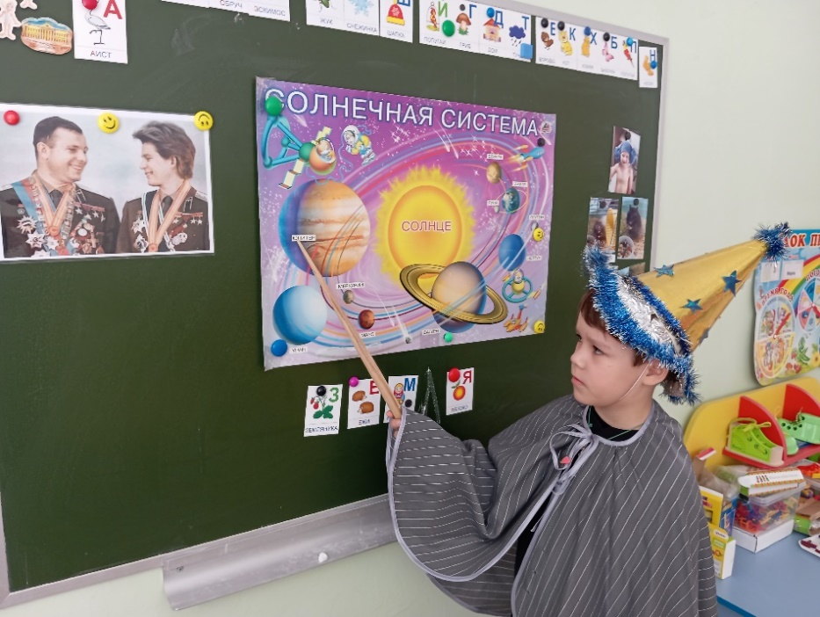
Занятие «Герой и подвиг». 5-6 лет.
развивать представления детей о своей малой родине, городе (селе), его достопримечательностях, поддерживать интерес к стране;
знакомить с традициями и праздниками, принимать участие в подготовке к праздникам, эмоционально откликаться на участие в них;
воспитывать уважительное отношение к Родине, символам страны, памятным датам;
воспитывать гордость за достижения страны в области спорта, науки, искусства и др.;
развивать интерес детей к основным достопримечательностями города (поселка), в котором они живут.

Slide 13
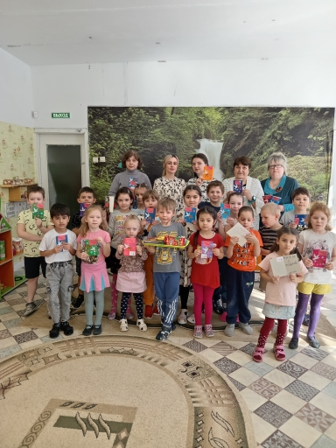
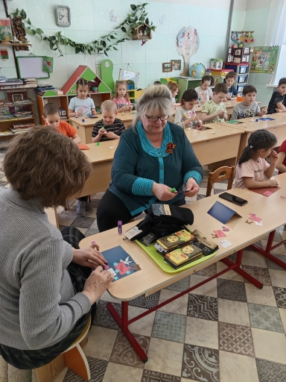
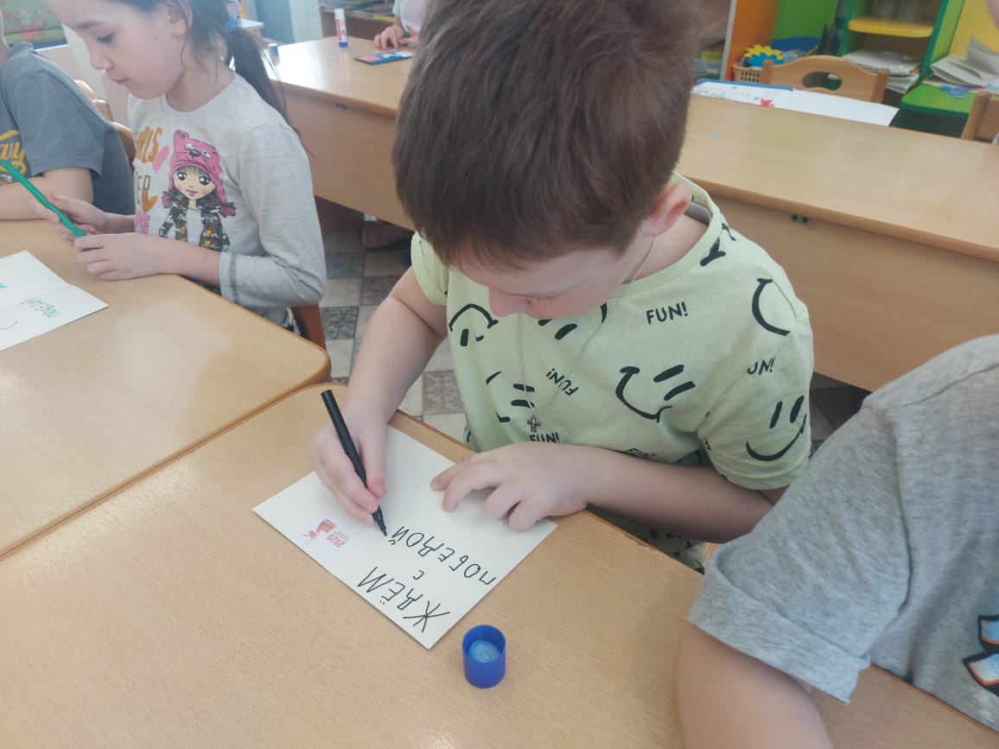
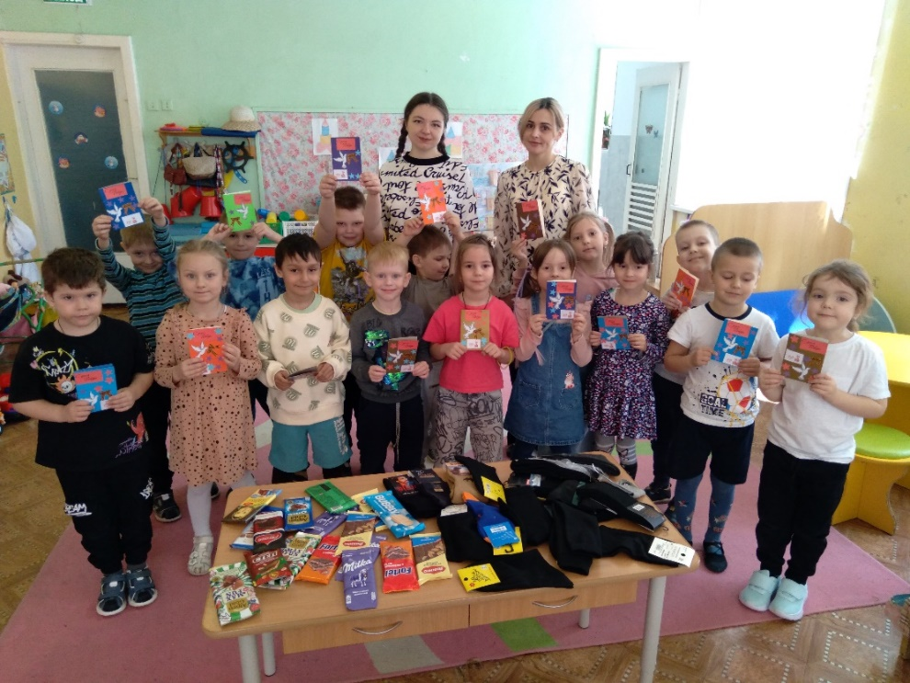
Занятие «Моя семейная реликвия».5-7лет:
воспитывать уважительное отношение к Родине, к людям разных национальностей,
проживающим на территории России, их культурному наследию;
знакомить детей с содержанием государственных праздников и традициями празднования,
развивать патриотические чувства, уважение и гордость за поступки героев Отечества, достижения страны;
поддерживать детскую любознательность по отношению к родному краю,
эмоциональный отклик на проявления красоты в различных архитектурных объектах и
произведениях искусства, явлениях природы.

Slide 14
Задачи. 6-7 лет.
расширять представления о культурно-исторических событиях малой родины и Отечества, развивать интерес к достопримечательностям родной страны, ее традициям и праздникам;
воспитывать эмоционально-положительное отношение к ним;
формировать представления детей о многообразии стран и народов мира;
расширять и уточнять представления детей о богатстве природного мира в разных регионах России и на планете
воспитывать патриотические и интернациональные чувства, уважительное отношение к Родине, к представителям разных национальностей, интерес к их культуре и обычаям;
расширять представления детей о государственных праздниках и поддерживать интерес детей к событиям, происходящим в стране, развивать чувство гордости за достижения страны в области спорта, науки и искусства, служения и верности интересам страны;
знакомить с целями и доступными практиками волонтерства в России и включать детей при поддержке взрослых в социальные акции, волонтерские мероприятия в ДОО и в городе (поселке);
развивать интерес детей к родному городу (поселку), переживание чувства удивления, восхищения достопримечательностями, событиями прошлого и настоящего;
поощрять активное участие в праздновании событий, связанных с его местом проживания.

Slide 15
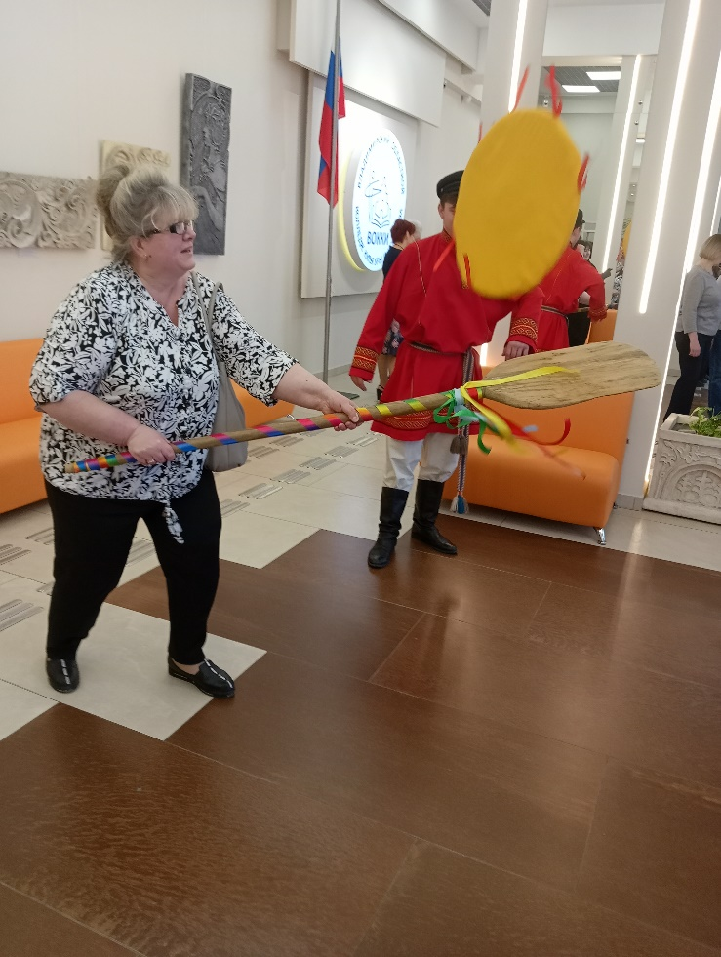
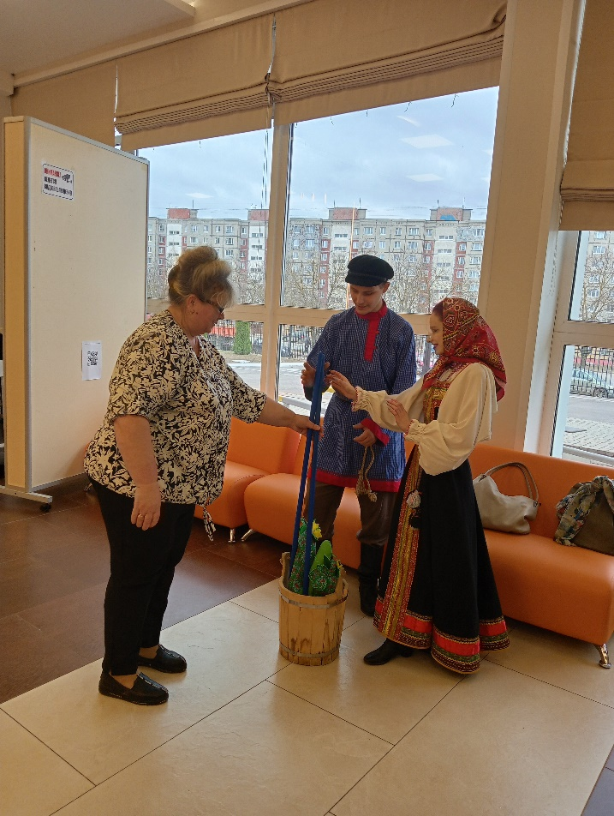
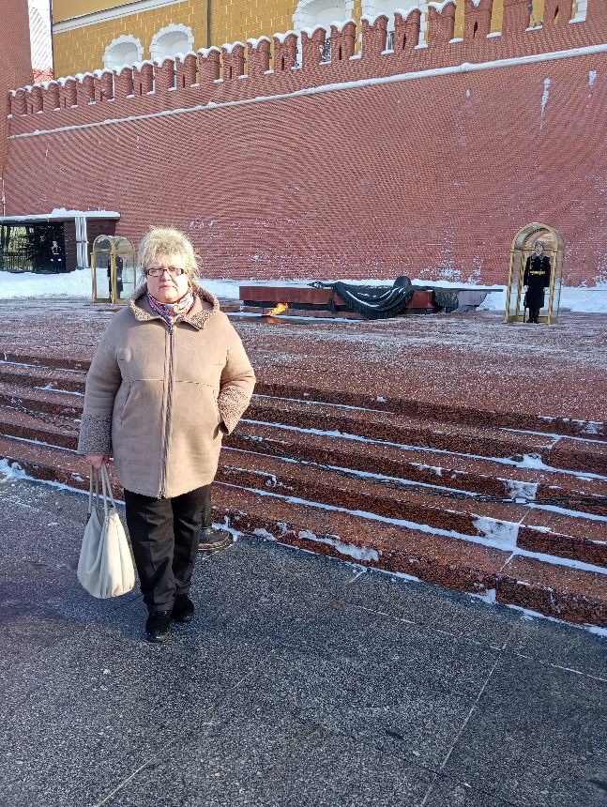
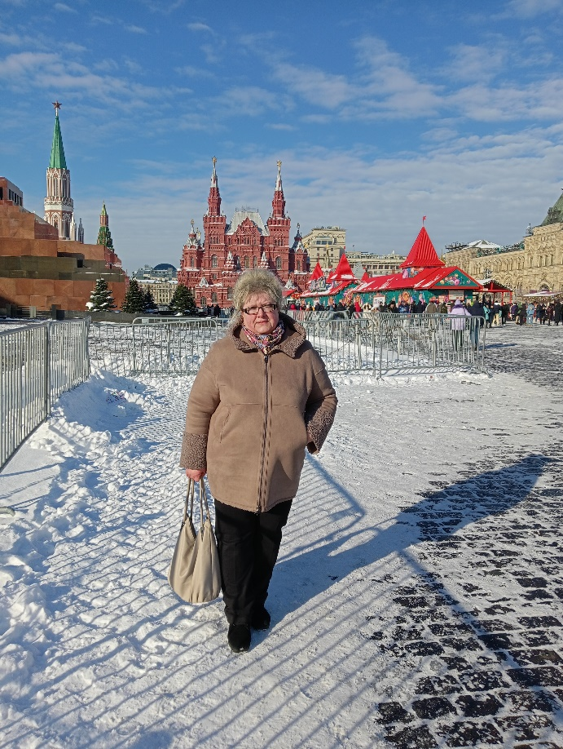
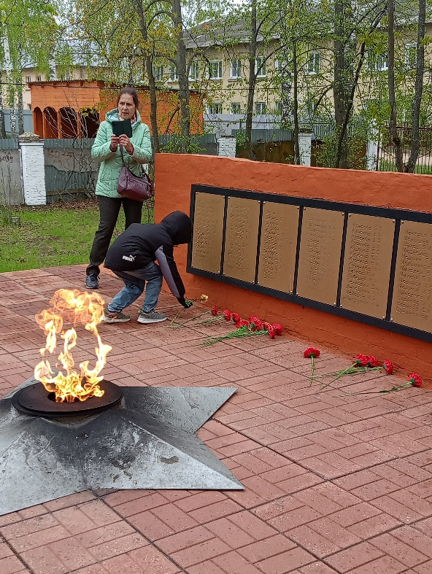
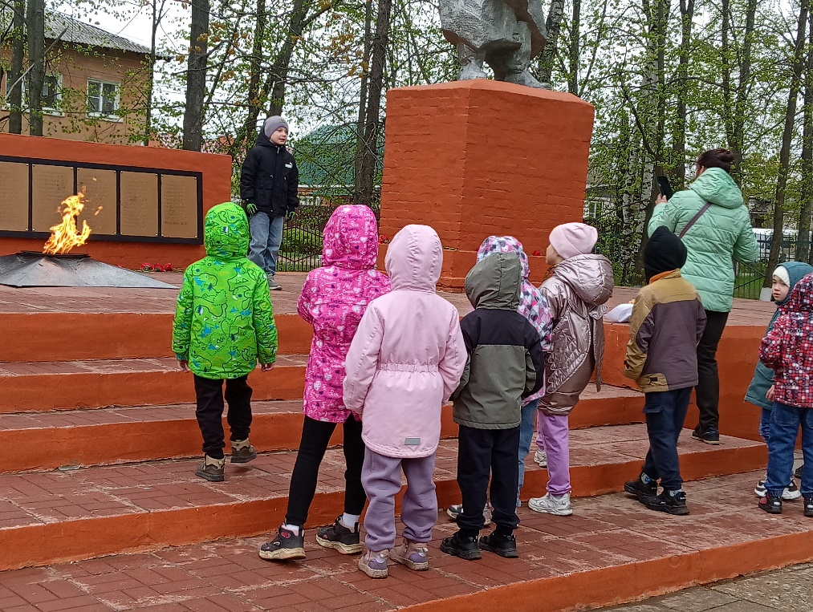
Национальные традиции:
Реальные люди в
реальном времени

Slide 16
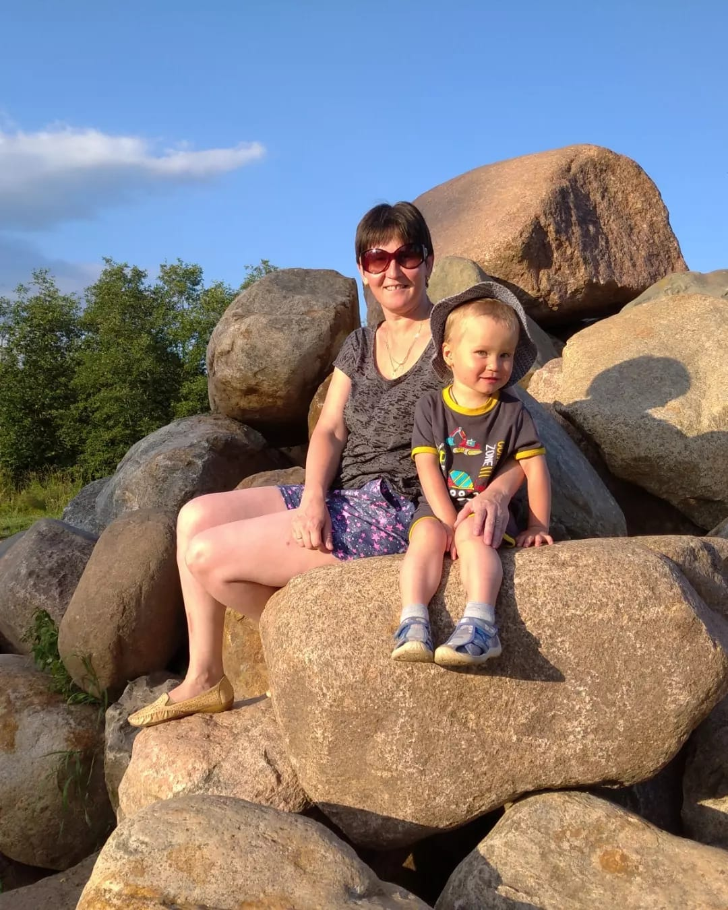
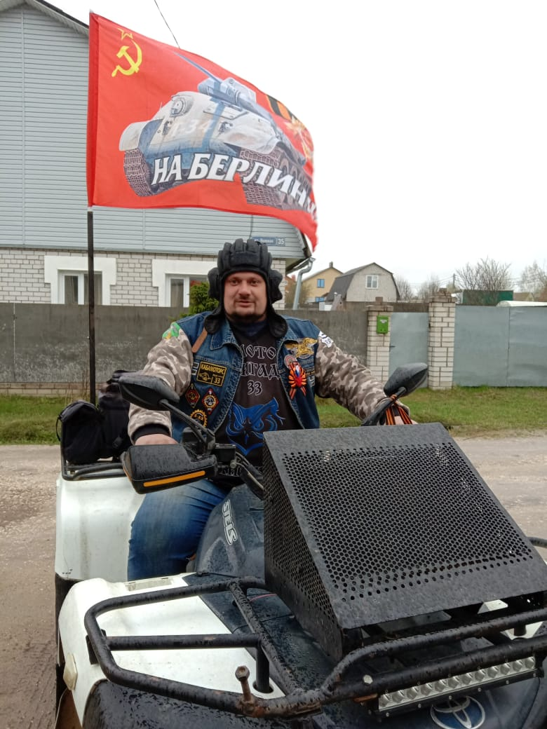
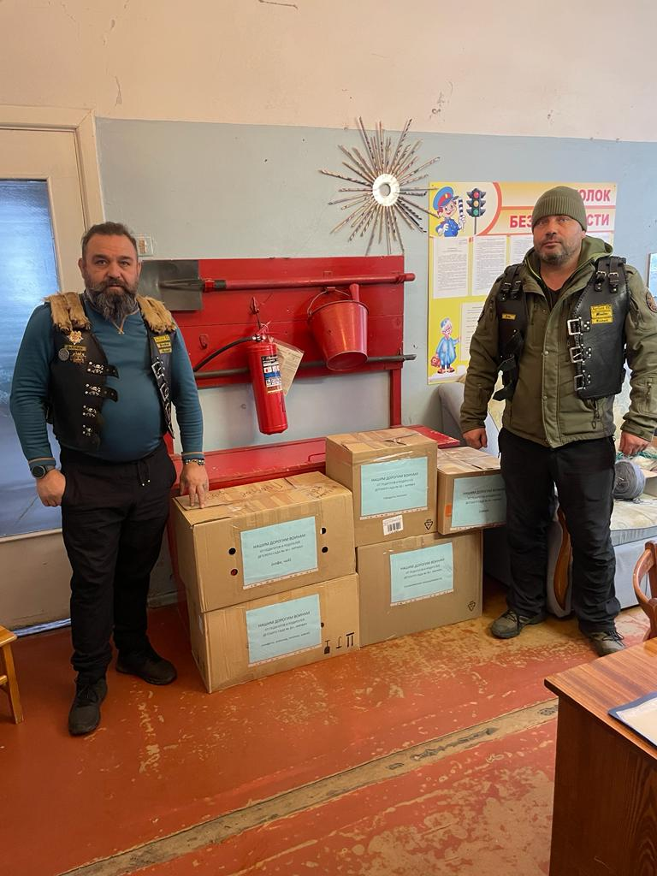
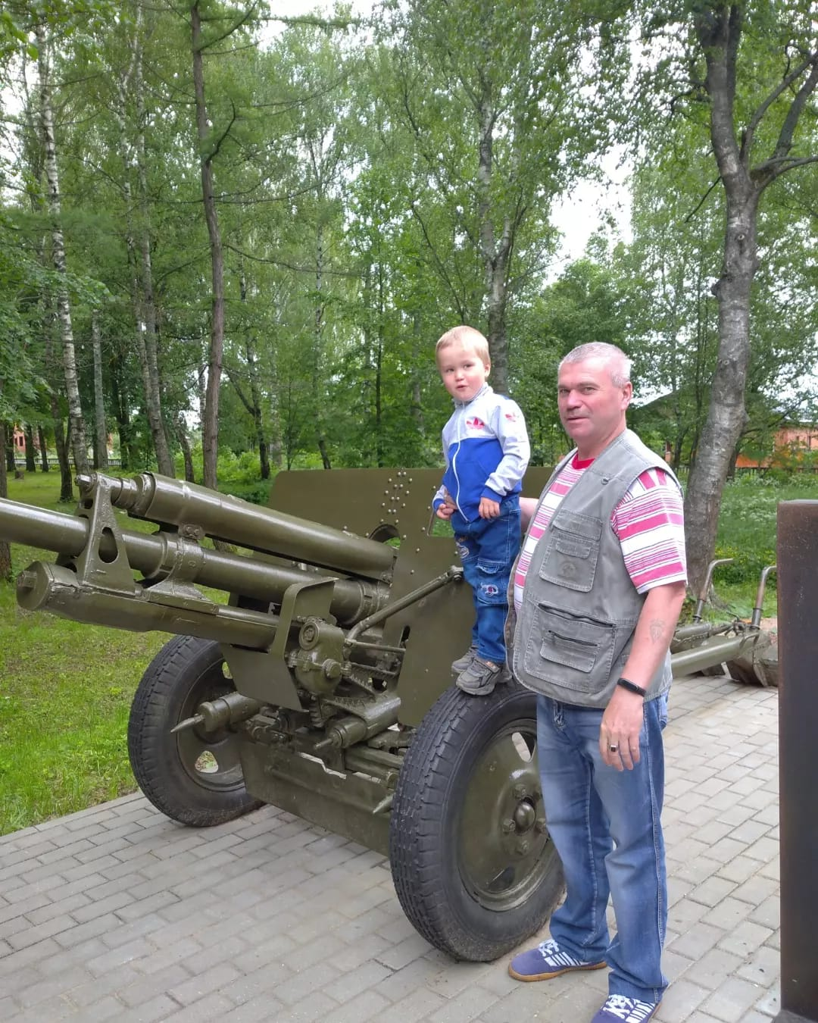
МОЯ МАЛАЯ РОДИНА:
Реальные люди в
реальном времени

Slide 17
Формы работы с родителями:
Анкетирование «Семейные традиции»
Консультации в родительских уголках
Совместная деятельность детей и родителей:
-Оформление рисунков «Мой любимый город»
-изготовление альбома « Моя малая Родина»
Обсуждение и распространение семейного опыта;
Совместные детско-родительские встречи в различных формах:
• Конкурсы, спортивные мероприятия:
• Вечер народных игр и забав

Slide 18
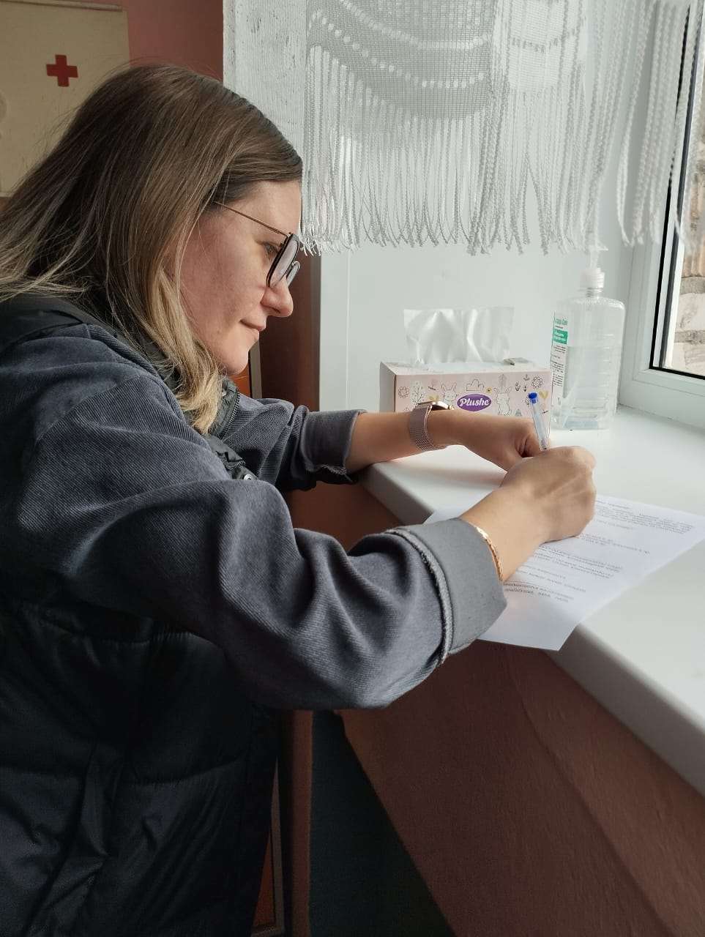
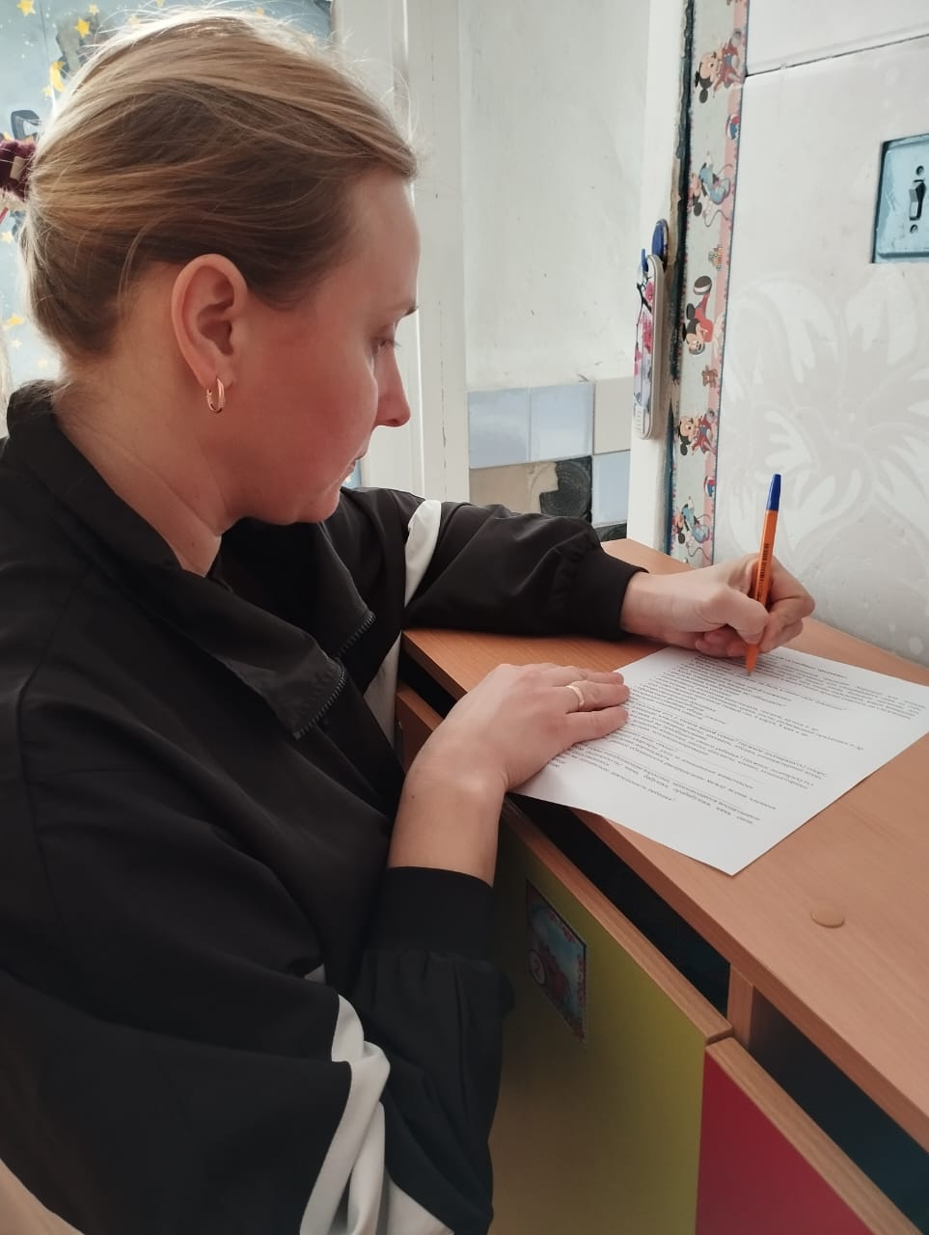
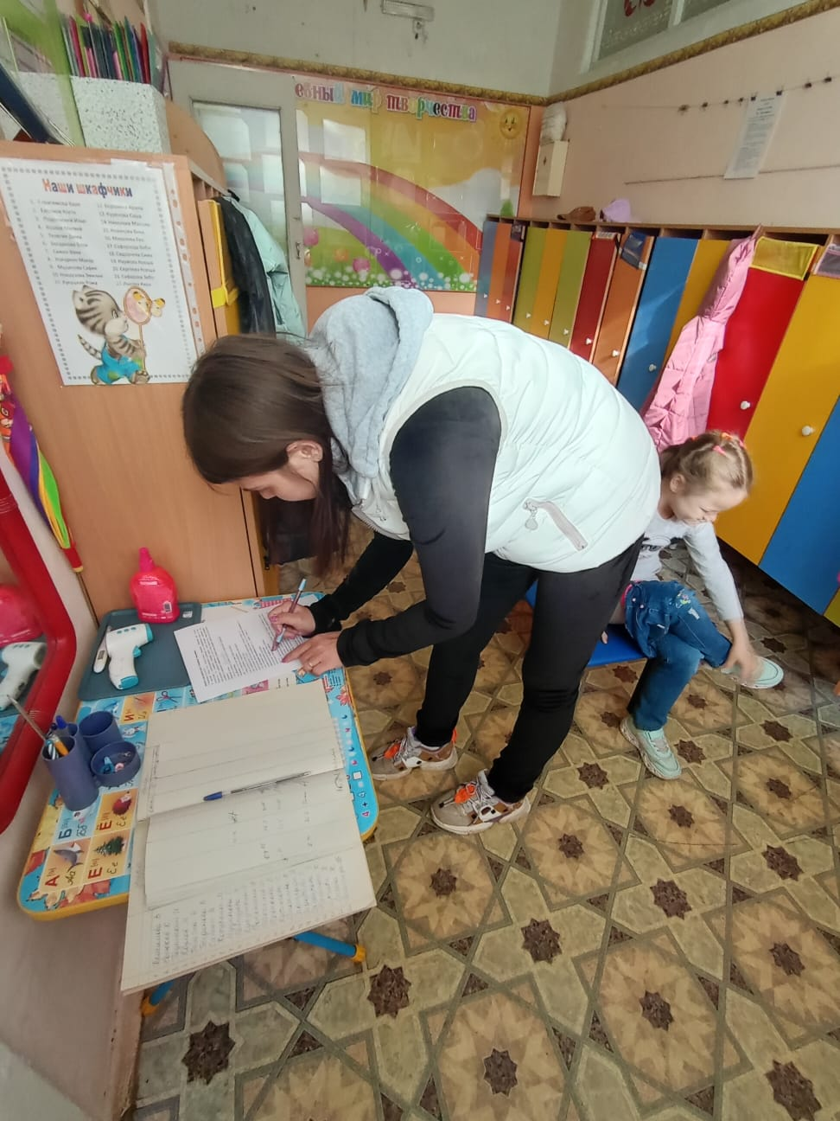
Формы работы с родителями:
Анкетирование «Семейные традиции»

Slide 19
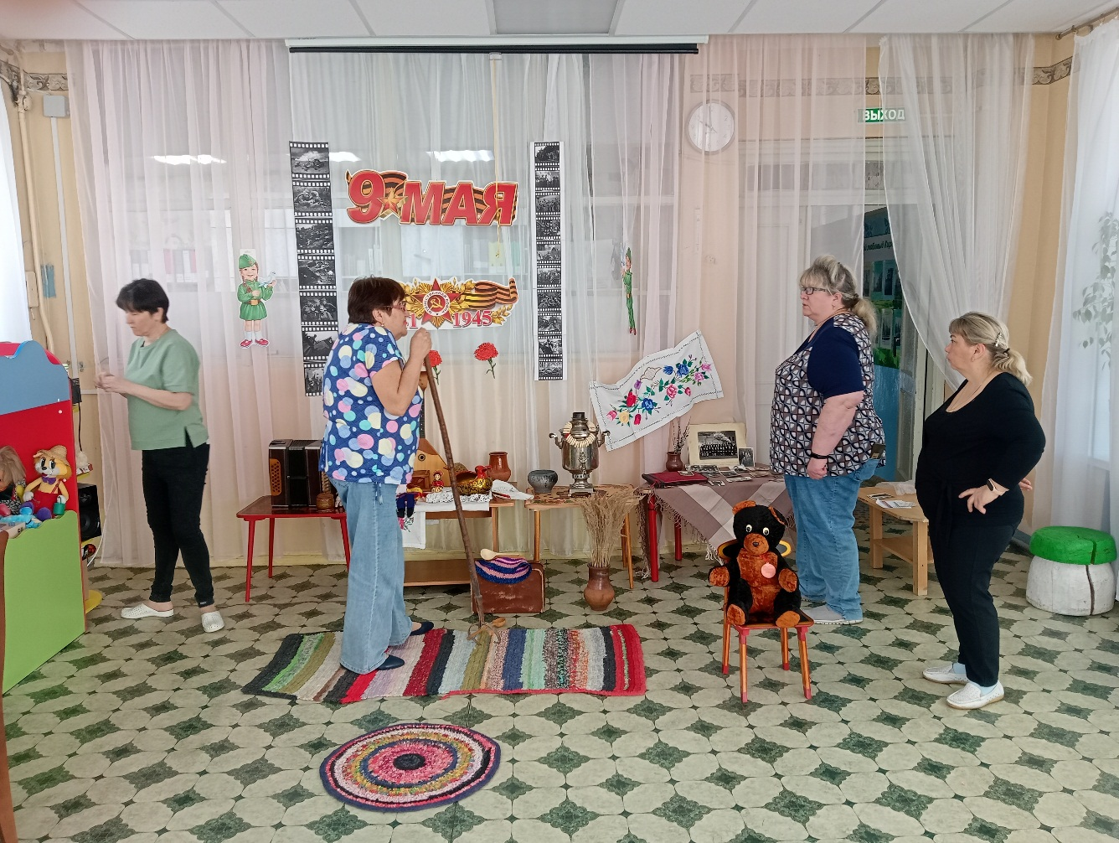
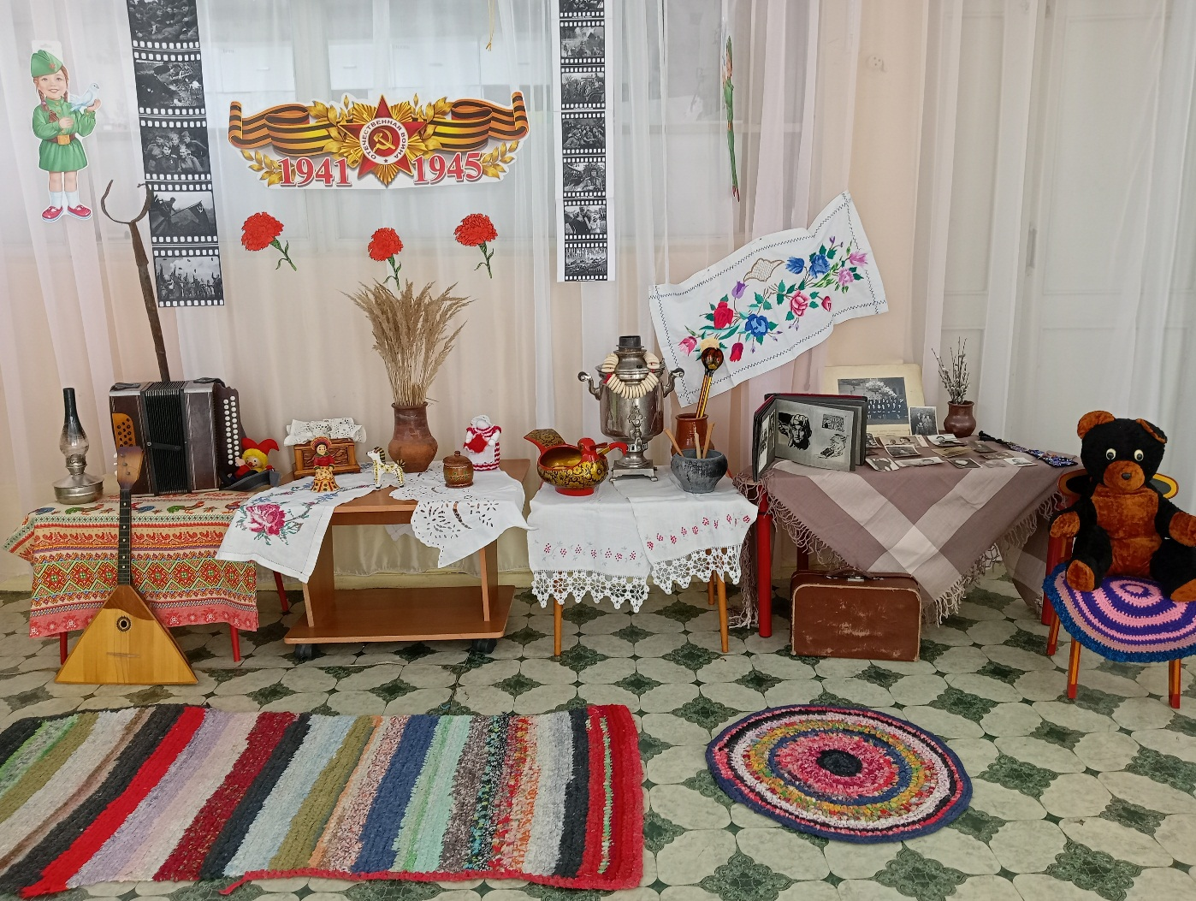
МОЯ СЕМЕЙНАЯ РЕЛИКВИЯ:

Slide 20

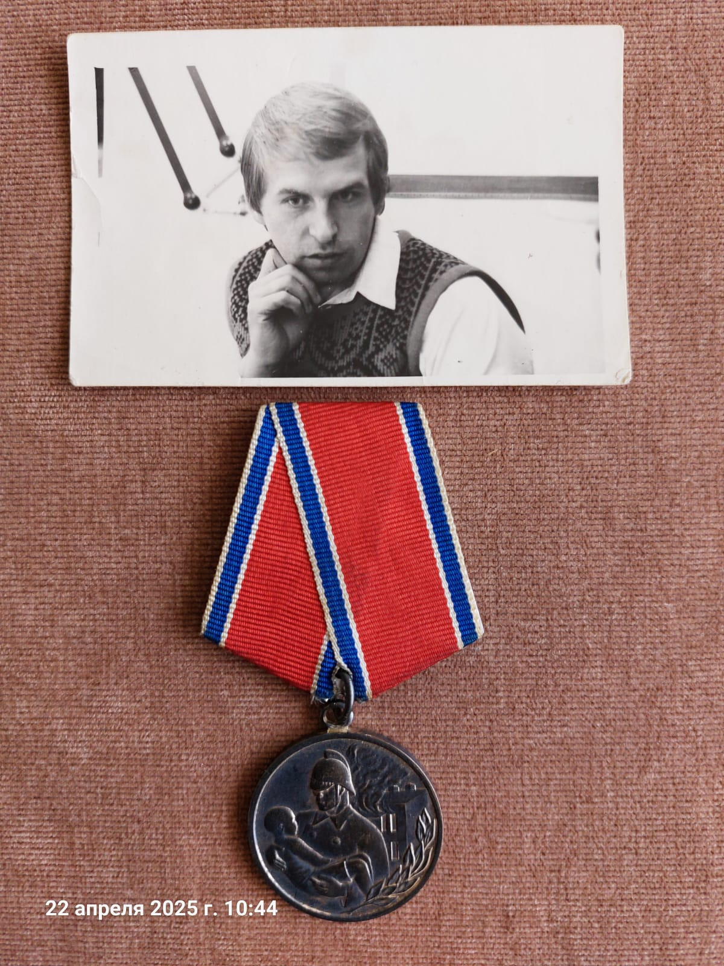
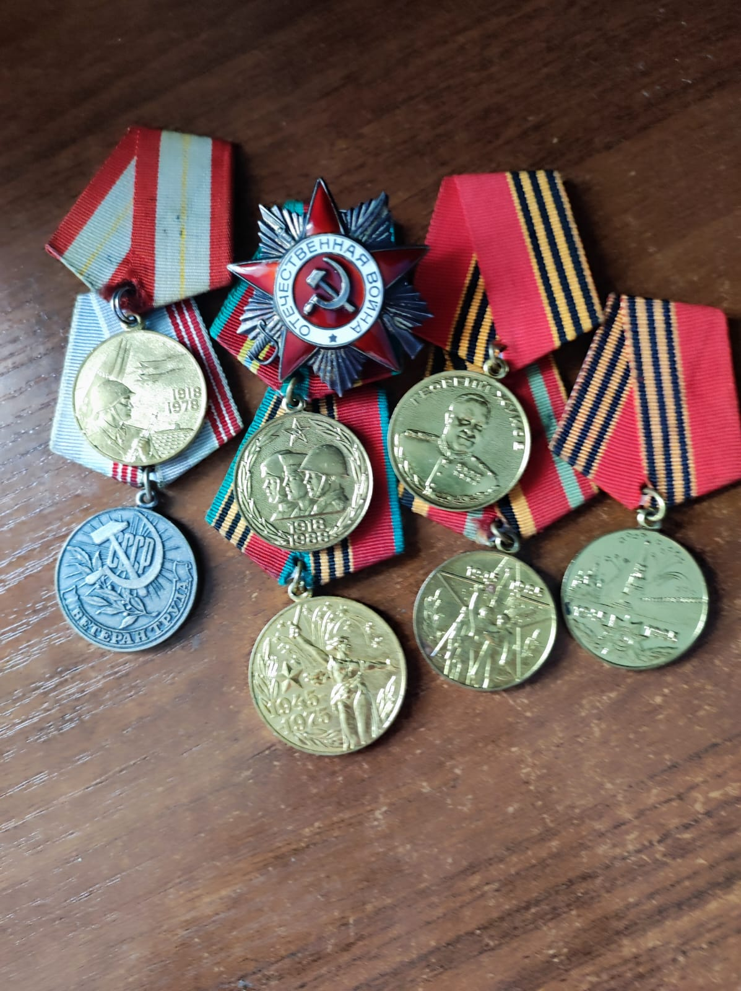
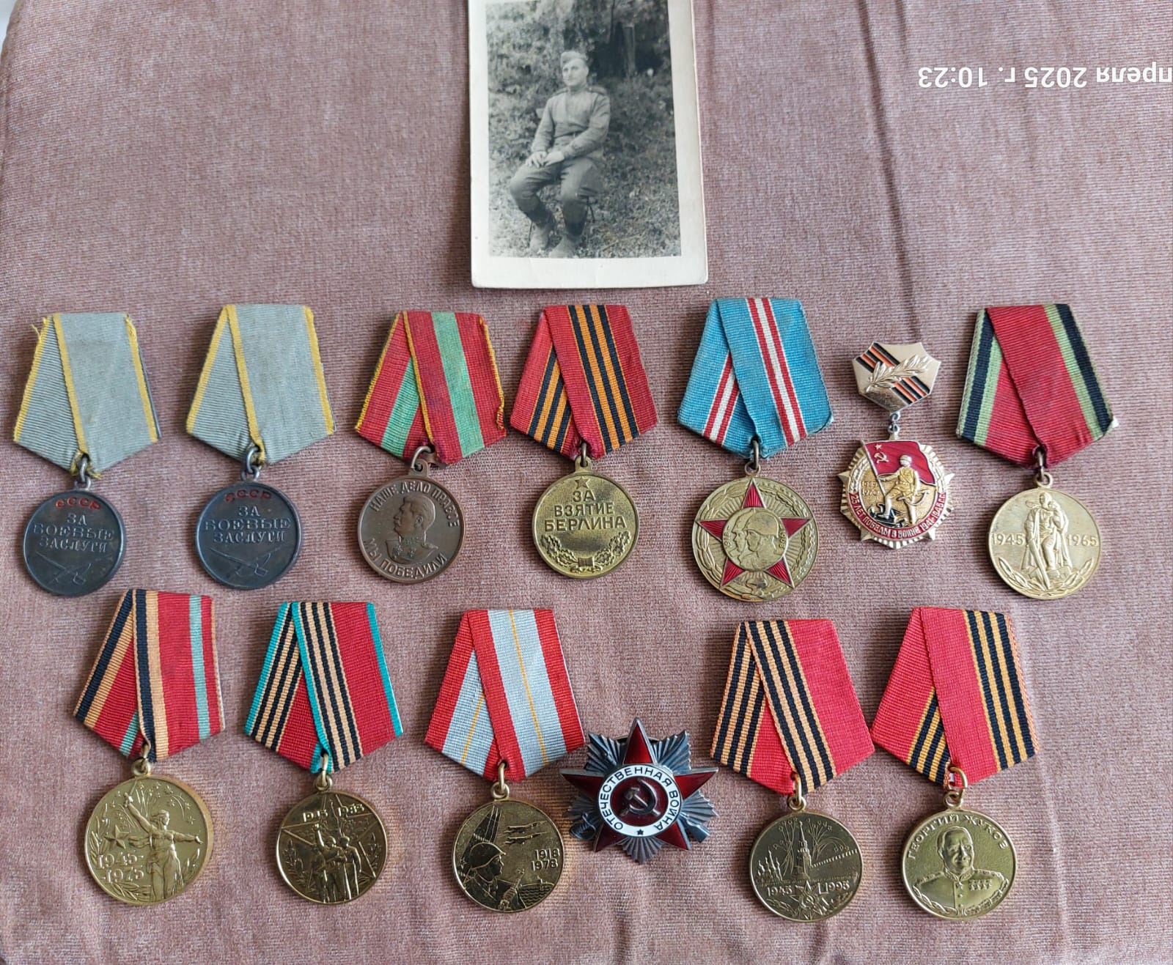
МОЯ СЕМЕЙНАЯ РЕЛИКВИЯ:

Slide 21

Патриотическое воспитание можно выделить как самое важное направление в воспитании в целом. Подрастающее поколение - это будущее нашей страны. Россия - великая держава и держится она на сплочении народа. Этот народ объединяет любовь к Родине, поэтому важно, чтобы наши дети росли патриотами.

Slide 22

Научить патриотизму невозможно, но создать условия для его формирования мы можем и обязаны.
«…Ты вспоминаешь не страну большую,
Какую ты изъездил и узнал,
Ты вспоминаешь Родину – такую,
Какой ее ты в детстве увидал….»
К.М. Симонов

Slide 23

ИТОГИ НЕДЕЛИ ПСИХОЛОГИИ: Отношение ребенка к себе, как к полноценной личности-улучшилось на 30% Уважение своей семьи, как носителя семейной традиции-улучшилось на 40% Формирование духовно-нравственных отношений-улучшилось на 35% Формирование любви к родному краю-улучшилось на 35% Формирование любви к культурному наследию своего народа-улучшилось на 30% Формирование любви и уважения к Родине—улучшилось на 30%

Slide 24

Спасибо за внимание!

